Slide 1
Baixando arquivos

Slide 2

Começando o dia
Algumas vezes é comum um colaborador fazer horas extras para completar uma tarefa e terminar de programar uma funcionalidade.
Por isso, é importante estar habituado a baixar logo no começo do dia essas modificações.

Slide 3
Comando
Para baixar a última versão dos arquivos de um repositório, utilizamos o seguinte comando:
{}
$ git clone
Basta executar esse comando seguido pelo endereço url no qual o repositório se encontra. Com isso, você conseguirá criar uma cópia remota em sua máquina.

Slide 4
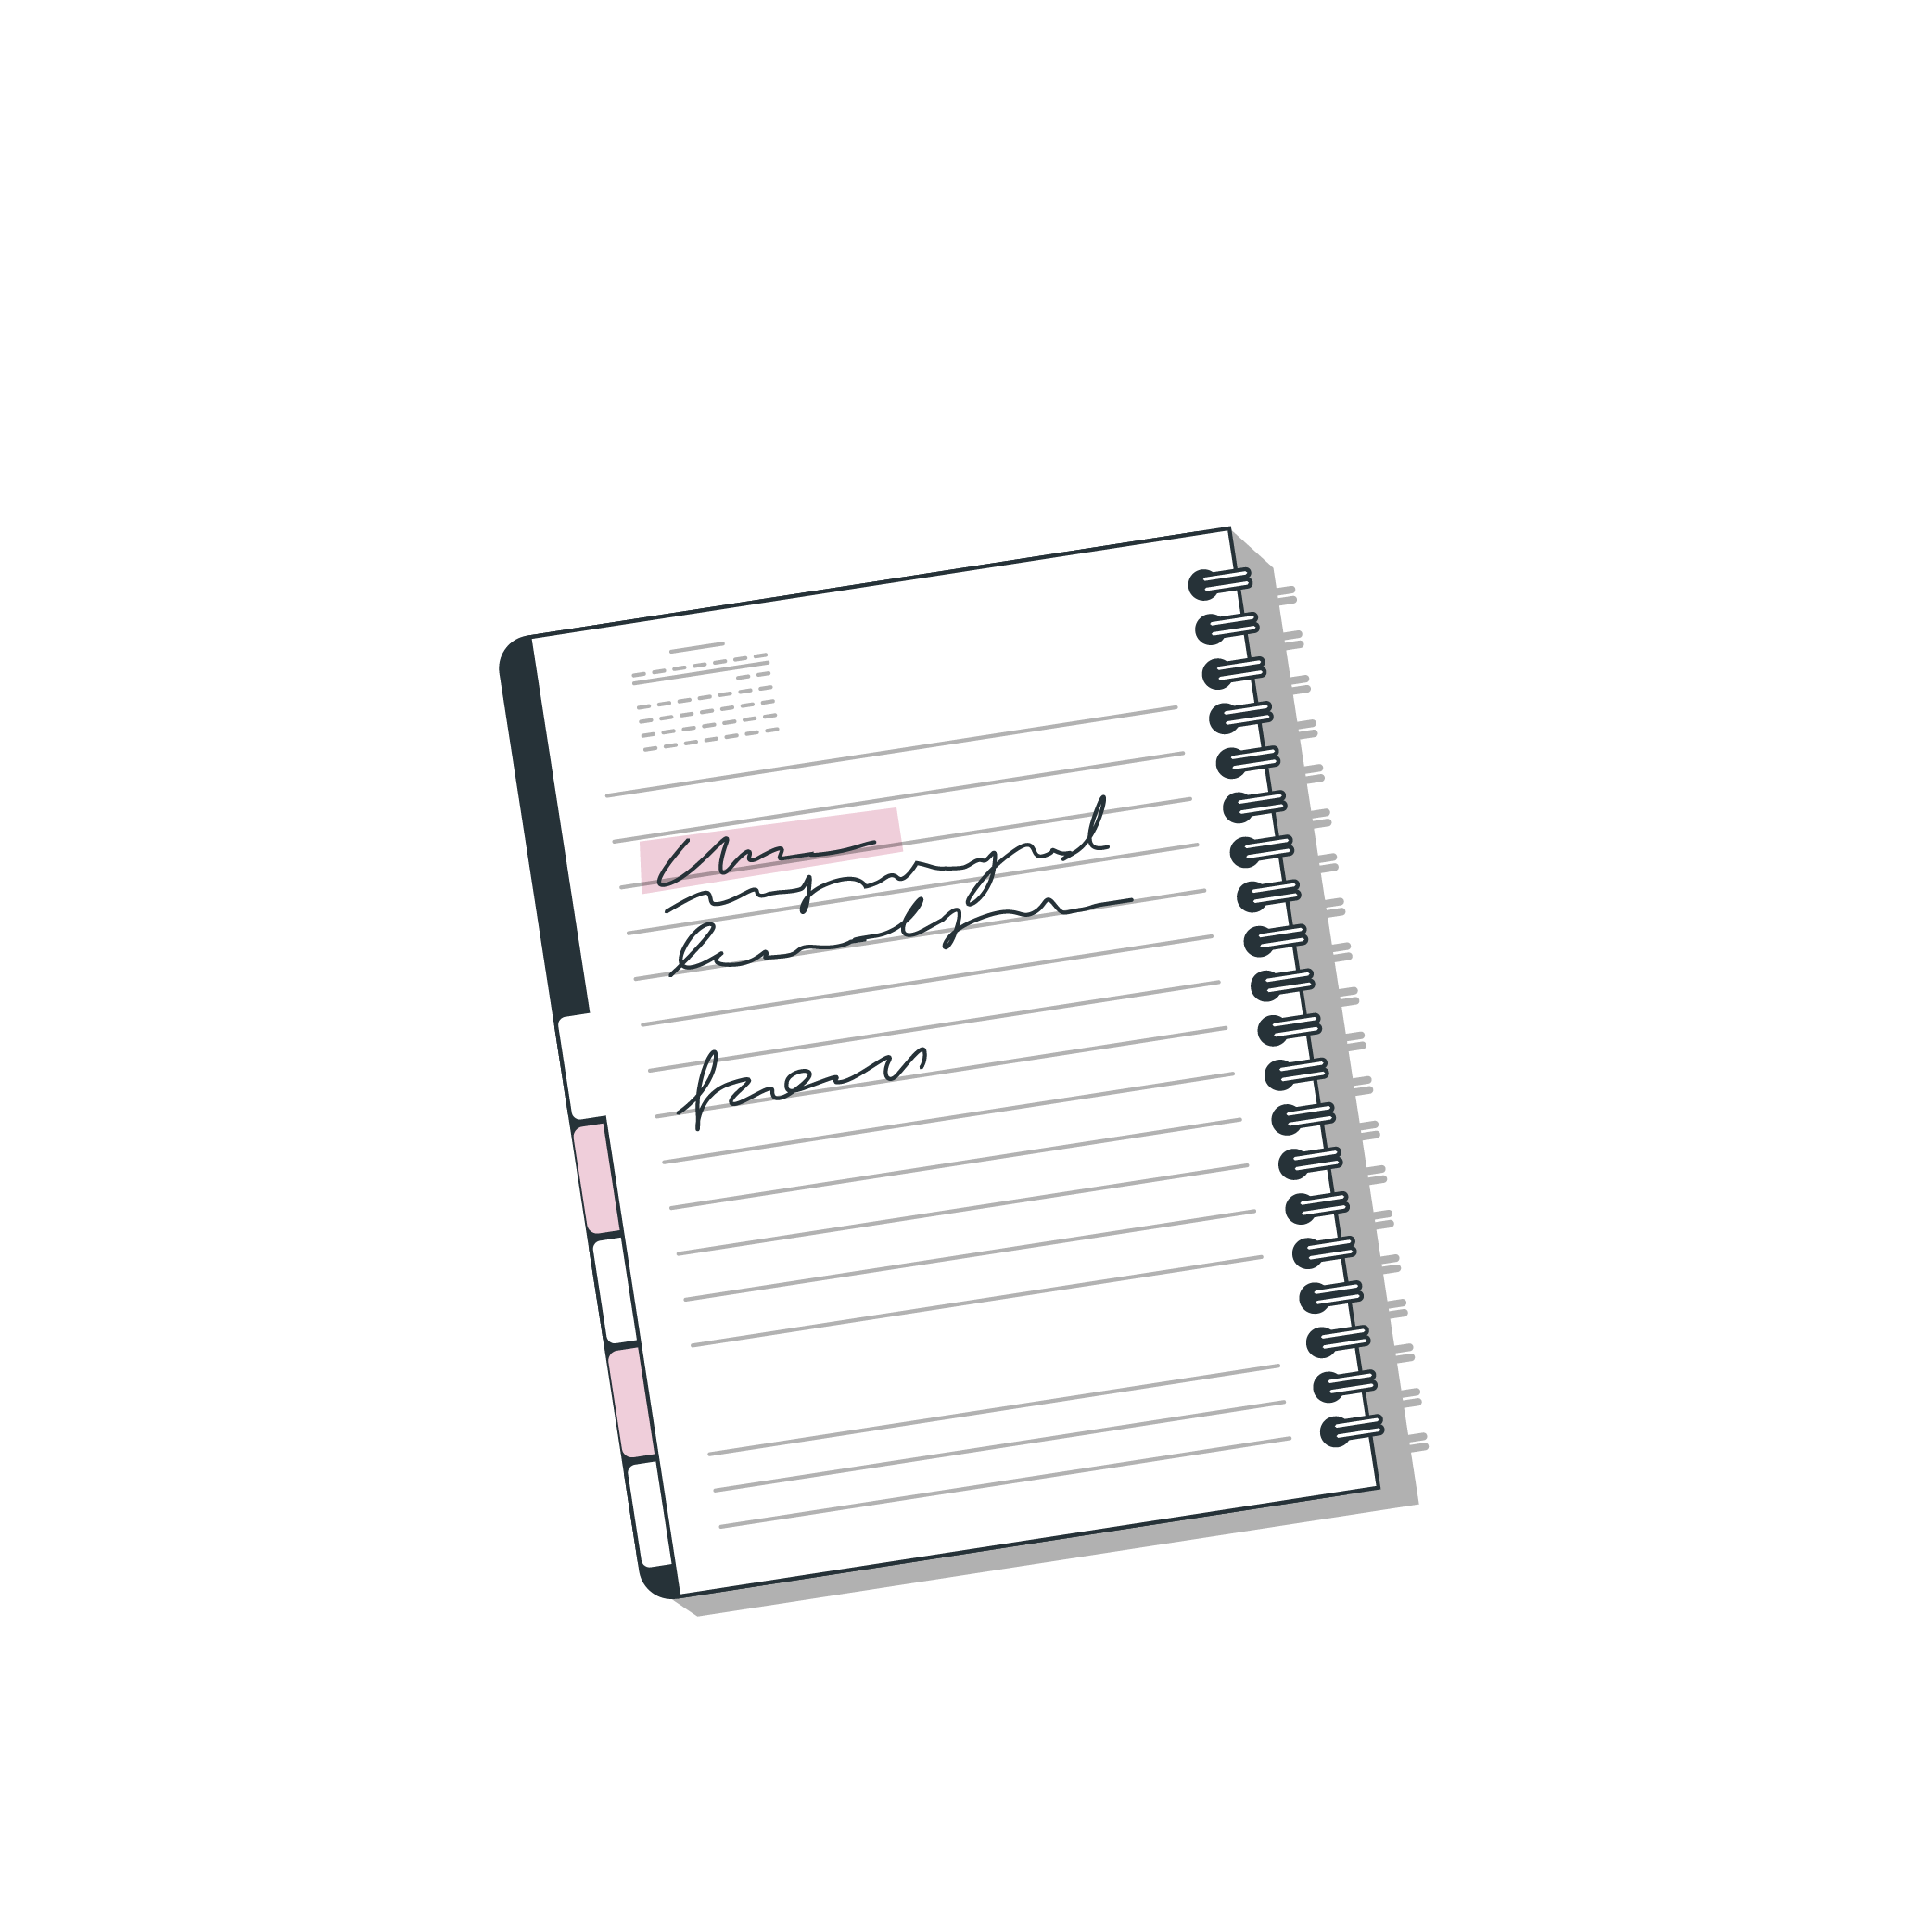
Comando
Assim, o comando completo seria algo como no exemplo a seguir:
{}
$ git clone https://github.com/meuusuario/meurepositorio
Anotações
Anotações
É importante notar que o comando gera uma cópia local. Se você já estiver com uma cópia em sua máquina, ele não é o comando adequado para atualizar a sua cópia.
Subtítulo (17 pt)
Texto (12 a 14 pt)

Slide 5
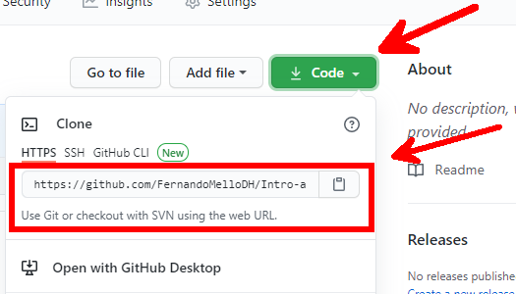
Na prática
Primeiro você precisará da url do repositório que deseja clonar. A url está contida na página web do projeto no GitHub:
Visite a página https://github.com/FernandoMelloDH/Intro-a-Info, clique em Code e depois copie o link.

Slide 6

Na prática
Após copiar a url:
Abra o terminal;
Use o comando cd Desktop para usar a pasta Área de Trabalho;
E execute o comando git clone, seguido pela url copiada. Para este exemplo, utilize a seguinte url: https://github.com/FernandoMelloDH/Intro-a-Info

Slide 7
Na prática
Seguindo estes passos você terá uma cópia do repositório em sua máquina e pode verificar o conteúdo da pasta:
Utilize o comando cd Intro-a-Info;
E depois o comando ls.
Haverá apenas um arquivo README.md na pasta.

Slide 8
E quando já temos o repositório?
Para atualizar os arquivos de um repositório que já se encontra em sua máquina e foram modificados por outros colaboradores, utilizamos o seguinte comando:
{}
$ git pull origin main
Anotações
Anotações
Em outubro de 2020, o GitHub mudou o nome do branch master para os novos repositórios. Agora, este ramo é chamado de main. Portanto, caso esse comando não funcione, utilize: git pull origin master.
Subtítulo (17 pt)
Texto (12 a 14 pt)

Slide 9
Na prática
Quando o comando git pull é usado, todas as alterações feitas pelos demais colaboradores são baixadas e atualizadas no seu repositório local. Teste ele na sua pasta:
Acesse a pasta utilizando o comando cd + o nome da pasta;
Execute o comando git pull origin main.
Se alguma alteração foi feita, ele atualizará. Caso contrário será enviada uma mensagem avisando que tudo já está na última versão.

Slide 10

Revisando
Muito bem!
Esses são os dois principais comandos para baixar arquivos de repositórios:
Clone: criar uma cópia local de um repositório remoto.
Pull: atualizar os arquivos com as modificações feitas por seus colegas.

Slide 11


